Slide 1
Przetwarzanie multimediów w systemach decyzyjnych Chmura obliczeniowa - wstęp, cechy rozwiązań
dr inż. Arkadiusz Harasimiuk

Slide 2
Chmura obliczeniowa – wstęp, cechy rozwiązań
Chmura obliczeniowa - założenia
Cechy rozwiązań chmurowych
Wirtualizacja
Przechowywanie danych
Zalety i zagrożenia
Dostawcy
Pokaz online

Slide 3
Chmura obliczeniowa -założenia
Cloud Computing - termin używany do opisania klasy obliczeń opartych na sieci, które odbywają się za pośrednictwem Internetu,
zbiór/grupa zintegrowanego i połączonego w sieć sprzętu, oprogramowania i infrastruktury internetowej (zwanej platformą)
wykorzystanie Internetu do komunikacji i transportu zapewnia klientom usługi sprzętowe, programowe i sieciowe.
Platformy te ukrywają złożoność i szczegóły infrastruktury bazowej przed użytkownikami i aplikacjami, udostępniając prosty interfejs graficzny lub API (Applications Programming Interface).

Slide 4
Chmura obliczeniowa -założenia
Platforma zapewnia usługi na żądanie, które są zawsze włączone, w dowolnym miejscu i czasie.
Płatność za użytkowanie i według potrzeb(również w formie abonamentu),
skalowalność w górę i w dół w zakresie pojemności i udostępnianych funkcji
Usługi sprzętowe i programowe dostępne dla
przedsiębiorstw, korporacji, rynków biznesowych i również osób prywatnych

Slide 5
Chmura obliczeniowa -założenia
Chmura obliczeniowa to termin zbiorczy odnoszący się do rozwoju i usług opartych na Internecie.
Szereg cech definiuje dane w chmurze, usługi aplikacji i infrastrukturę:
Zdalnie hostowane: Usługi lub dane są hostowane na zdalnej infrastrukturze
Ogólnie dostępne: Usługi lub dane są dostępne z dowolnego miejsca
Urynkowione: Rezultatem jest model utility computing podobny do tradycyjnego modelu tradycyjnych mediów, takich jak gaz czy elektryczność - płacisz za to, co byś chciał!

Slide 6
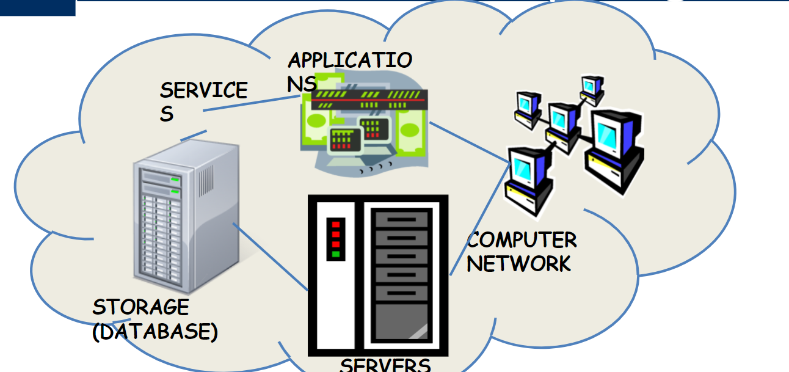
Warstwowość
Współdzielona pula konfigurowalnych zasobów obliczeniowych
Dostęp do sieci na żądanie
Dostarczany przez dostawcę usług

Slide 7
Chmura - zalety
"Płać tyle, ile używasz i potrzebujesz" udostępniane jako utility computing (zwane także computing-on-demand, managing computing, jak również infrastrukturą dostępową na żądanie) oraz w modelu "zawsze włączony!, gdziekolwiek i gdziekolwiek" udostępniane jako network-based computing.
“Elastyczność" pozwala tym systemom na dowolne skalowanie w górę i w dół
wykorzystując zasoby wszelkiego rodzaju
CPU, pamięć masowa, pojemność serwerów, równoważenie obciążenia i bazy danych.
Brak “konieczności poznawania" szczegółów infrastruktury, aplikacje komunikują się z infrastrukturą za pomocą interfejsów API.

Slide 8
Chmura - zalety podsumowanie
Chmury są przezroczyste dla użytkowników i aplikacji, mogą być zbudowane na wiele sposobów
oprogramowanie znanych dostawców, własne oprogramowanie open source, sprzęt lub oprogramowanie, lub po prostu komputery PC z półki.
Rozwiązania chmurowe zbudowane na klastrach serwerów PC i komponentów z półki oraz oprogramowania Open Source w połączeniu z własnymi aplikacjami i/lub oprogramowaniem systemowym.

Slide 9
Chmura - sposoby użytkowania
SaaS (Software as a Service) to model wdrażania oprogramowania, w którym aplikacja jest hostowana jako usługa świadczona klientom przez Internet.
“oprogramowanie jako usługa” System umożliwia dystrybucję i korzystanie z oprogramowania przez internet. Użytkownik nie jest właścicielem oprogramowania, nie instaluje go na swoim komputerze i nie obsługuje jego serwisowania. Obowiązki związane z aktualizacją, zarządzaniem i pomocą techniczną - rola dostawcy usługi.
Terminy pozostałe
Platforma jako usługa (PaaS)
infrastruktura jako usługa (IaaS)

Slide 10
Wirtualizacja
Wirtualne przestrzenie robocze:
Abstrakcja środowiska wykonawczego, które może być dynamicznie udostępniane autoryzowanym klientom za pomocą dobrze zdefiniowanych protokołów,
Limit zasobów (np. CPU, udział w pamięci),
Konfiguracja oprogramowania (np. O/S, udostępnione usługi).
Wdrażanie na maszynach wirtualnych (VMs):
Abstrakcja fizycznego hosta maszyny,
Hypervisor przechwytuje i emuluje instrukcje od maszyn wirtualnych i pozwala na zarządzanie maszynami wirtualnymi,
VMWare, Xen, itp.
Zapewnienie API infrastruktury:
Wtyczki do struktur sprzętowych/wsparcia

Slide 11
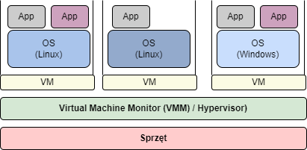
Maszyny wirtualne
Technologia VM pozwala na uruchomienie wielu maszyn wirtualnych na jednej maszynie fizycznej.
VMware, Openstack, Xen, Denali

Slide 12
Wirtualizacja generalnie
Zalety maszyn wirtualnych:
Emulacja większej liczby maszyn niż jest fizycznie dostępna
Testowanie oprogramowania przy użyciu "czystych" instalacji systemów operacyjnych i oprogramowania,
Możliwość korzystania z lekko obciążonych systemów na jednym hoście,
Łatwiejsze tworzenie nowych maszyn, kopii zapasowych, itd,
Debugowanie problemów (zawieszanie i wznawianie pracy maszyny z problemem),
Łatwa migracja maszyn wirtualnych (wyłączenie potrzebne lub nie).
Możliwość uruchamiania starszych systemów

Slide 13
Cloud computing - oszczędności
Cloud computing umożliwia firmom i aplikacjom, które są zależne od infrastruktury systemowej, brak potrzeby tworzenia infrastruktury.
Korzystając z infrastruktury Chmury na zasadzie "pay as used and on demand", wszyscy mogą zaoszczędzić na inwestycjach kapitałowych i operacyjnych
Klienci mają możliwość:
Umieszczania swoich danych na platformie zamiast na własnych komputerach stacjonarnych i/lub na własnych serwerach.
Uruchamiania swoich aplikacji w chmurze i używania serwerów w chmurze do przetwarzania i manipulacji danymi itp.

Slide 14
Cloud storage
Duże firmy internetowe wykorzystują fakt, że dysponują pojemnością magazynową, którą można wynająć innym.
Dzięki temu dane przechowywane zdalnie mogą być tymczasowo buforowane na komputerach stacjonarnych, telefonach komórkowych lub innych urządzeniach podłączonych do Internetu.
Elastic Compute Cloud (EC2) i Simple Storage Solution (S3) firmy Amazon są dobrze znanymi przykładami.
Mechanical Turk

Slide 15
Amazon Simple Storage Service (S3)
Nieograniczona przestrzeń dyskowa
Opłata za to, co jest używane:
0,20 USD za GBajt przesłanych danych,
0,15$ za GBajt miesięcznie za wykorzystaną przestrzeń dyskową,

Slide 16
Chmura - zalety
Wykorzystanie chmury daje wiele możliwości:
Umożliwia korzystanie z usług bez zrozumienia infrastruktury
Chmura obliczeniowa działa w oparciu o korzyści skali:
Potencjalnie obniża nakłady dla początkujących firm, ponieważ nie muszą kupować własnego oprogramowania czy serwerów.
Koszt według cennika usługi na żądanie.
Dane i usługi są przechowywane zdalnie, ale dostępne z "każdego miejsca".

Slide 17
Chmura - zalety
Niższe koszty do przeznaczenia na sprzęt użytkownika
Do uruchamiania aplikacji internetowych w chmurze obliczeniowej nie jest potrzebny komputer o dużej mocy i wysokiej cenie.
Ponieważ aplikacje działają w chmurze, a nie na komputerze stacjonarnym, komputer stacjonarny nie potrzebuje mocy obliczeniowej ani miejsca na dysku twardym wymaganych przez tradycyjne oprogramowanie stacjonarne.
Do użytkowania aplikacji internetowych komputer może być tańszy, z mniejszym dyskiem twardym, mniejszą pamięcią, bardziej wydajnym procesorem...
W rzeczywistości komputer w tym scenariuszu nie potrzebuje nawet napędu CD lub DVD, ponieważ nie trzeba ładować żadnych programów ani zapisywać żadnych plików dokumentów.

Slide 18
Chmura - zalety
Zwiększona wydajność:
Komputery w systemie cloud computing uruchamiają się i działają szybciej, ponieważ mają mniej programów i procesów załadowanych do pamięci...
Zmniejszone koszty oprogramowania:
Zamiast kupować drogie aplikacje, można uzyskać większość tego, co jest potrzebne za darmo
Większość dzisiejszych aplikacji dostępna w chmurze obliczeniowej, takich jak pakiet Google Docs
Istnieje możliwość zamiany opłat za oprogramowanie komercyjne poprzez wykorzystanie narzędzi chmurowych co może być uzasadnieniem dla przejścia na aplikacje w chmurze.

Slide 19
Chmura - zalety
Natychmiastowe aktualizacje oprogramowania:
Zaleta cloud computingu - nie trzeba wybierać wybierać pomiędzy przestarzałym oprogramowaniem a wysokimi kosztami aktualizacji.
Gdy aplikacja jest oparta na sieci Web, aktualizacje wykonywane automatycznie dostępne przy następnym zalogowaniu się do chmury.
Dostęp do aplikacji internetowej gwarantuje otrzymywanie najnowszej wersji bez konieczności płacenia za aktualizację lub jej pobierania.
Lepsza kompatybilność formatów dokumentów
Zmniejszone obawy czy dokumenty tworzone na komputerze są kompatybilne z aplikacjami lub systemami operacyjnymi innych użytkowników.
Nie ma potencjalnie żadnych niezgodności formatów, gdy wszyscy udostępniają dokumenty i aplikacje w chmurze.

Slide 20
Chmura - zalety
Uniwersalny dostęp do dokumentów:
Nie występuje problem z cloud computingiem, ponieważ użytkownik nie zabiera swoich dokumentów ze sobą
Pozostają one w chmurze, a użytkownik ma do nich dostęp zawsze, gdy ma komputer i połączenie z Internetem
Dokumenty są natychmiast dostępne z dowolnego miejsca, w którym użytkownik się znajduje
Dostępność najnowszych wersji:
Podczas edycji dokumentu w domu, ta edytowana wersja jest tym, co jest widoczne podczas dostępu do dokumentu w pracy.
W chmurze zawsze znajduje się najnowsza wersja dokumentów i tak długo, jak użytkownik jest podłączony, nie występuje sytuacja posiadania nie aktualnej wersji.

Slide 21
Chmura - zalety
Łatwiejsza współpraca w grupie:
Udostępnianie dokumentów prowadzi bezpośrednio do lepszej współpracy
Wielu użytkowników może łatwo współpracować nad dokumentami i projektami
Niezależność od urządzeń
Brak przywiązania do jednego komputera lub sieci
Zmiany w komputerach, aplikacjach i dokumentach podążają za użytkownikiem w chmurze.
W przypadku zamiany na urządzenie przenośne aplikacje i dokumenty są nadal dostępne

Slide 22
Chmura obliczeniowa - zagrożenia
Korzystanie z chmur obliczeniowych oznacza zależność od innych, a to może ograniczyć elastyczność i innowacyjność:
Różni dostawcy staną się większymi firmami internetowymi, takimi jak Google i IBM, które mogą zmonopolizować rynek.
Wykorzystanie superkomputerów jest powrotem do czasów komputerów mainframe, przeciwko którym powstał komputer PC.
Problem - bezpieczeństwo
Określenie jak bezpieczne są dane pozyskiwane z zewnątrz, a w przypadku korzystania z tych usług własność danych nie zawsze jest jasna.
Istnieją również kwestie związane z polityką i dostępem:
Jeśli Twoje dane są przechowywane za granicą, czyjej polityki przestrzegasz
Możliwości obsługi w przypadku gdy zdalny serwer ulegnie awarii
Uzyskiwanie dostępu do plików
Co w wypadku blokowania kont użytkowników i utraty dostępu do danych.

Slide 23
Chmura - zagrożenia
Wymaga stałego połączenia z Internetem:
Cloud computing jest niemożliwy jeśli nie ma możliwości połączenia się z Internetem.
Ze względu na używanie Internetu do łączenia się zarówno z aplikacjami, jak i dokumentami, w przypadku braku połączenia z Internetem, nie ma możliwości uzyskania dostępu do niczego, nawet do własnych dokumentów.
Niedostępne połączenie internetowe oznacza brak możliwości pracy, a w obszarach, w których połączenia internetowe są niewydajne lub z natury zawodne, może to być czynnik decydujący.

Slide 24
Przyszłość
Wiele z działań luźno zgrupowanych w ramach cloud computing miało już miejsce, a scentralizowana działalność obliczeniowa nie jest nowym zjawiskiem
Grid Computing był ostatnim scentralizowanym podejściem opartym na badaniach.
Istnieją jednak obawy, że przyjęcie chmury obliczeniowej do głównego nurtu może spowodować wiele problemów dla użytkowników
Pojawia się wiele nowych systemów open source, które można zainstalować i uruchomić na lokalnym klastrze
Rozwiązania chmurowe powinny wspierać uruchamianie różnych aplikacji na tych systemach

Slide 25
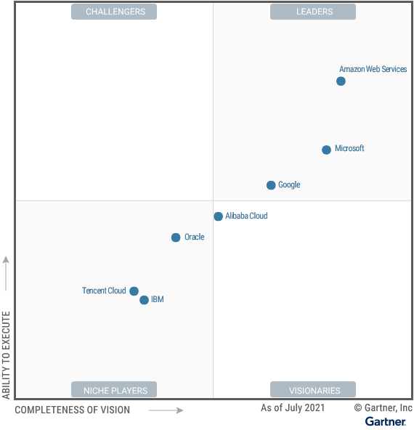
Dostawcy

Slide 26
GCP 2008
Google Cloud Platform (GCP) to pakiet ponad 200 usług przetwarzania w chmurze – tych samych, które Google wykorzystuje do rozwijania własnych produktów, m.in. Google Search, Google Ads, Gmail, Drive czy YouTube. W portfolio usług GCP znajdują się maszyny wirtualne, bezserwerowe platformy developerskie, usługi zarządzania aplikacjami w kontenerach, usługi przechowywania, bazy, hurtownie i jeziora danych w chmurze, predefiniowane modele uczenia maszynowego czy platforma Internet of Things. Z usług chmury Google korzystają zarówno duże firmy, jak też początkujące startupy technologiczne.
Firmy korzystające z Google Cloud Platform: ǀ PayPal ǀ Twitter ǀ P&G ǀ UPS ǀ Carrefour

Slide 27
Microsoft Azure 2008
Azure to platforma chmury obliczeniowej utworzona przez firmę Microsoft. Udostępnia usługi IaaS i Paas, służące do budowy, testowania, wdrażania i zarządzania aplikacjami. Chmura obsługuje wiele języków programowania, narzędzi i frameworków, systemów specyficznych dla środowiska Microsoft czy utworzonych przez zewnętrznych dostawców. Z platformy Azure korzystają najczęściej średnie i duże firmy, korzystające z innych rozwiązań Microsoft, na przykład pakietu aplikacji dla biznesu Microsoft 365.
Firmy korzystające z Microsoft Azure: ǀ Adobe ǀ LinkedIn ǀ Toyota ǀ AccuWeather ǀ FedEx

Slide 28
Amazon Web Services 2006
Amazon Web Services jest platformą chmurową należącą do konglomeratu Amazon.com. Oferuje ponad 200 usług chmurowych, wśród których znajdują się maszyny wirtualne, magazyny chmurowe, usługi zarządzania sieciami, platformy rozwoju produktów mobilnych, 9 poczta e-mail czy usługi cyberbezpieczeństwa. Z usług PaaS i IaaS Amazona często korzystają nowe startupy, jak też duże firmy.
Firmy korzystające z Amazon Web Services: ǀ Netflix ǀ Facebook ǀ Moderna ǀ McDonald’s ǀ Volkswagen Group

Slide 29
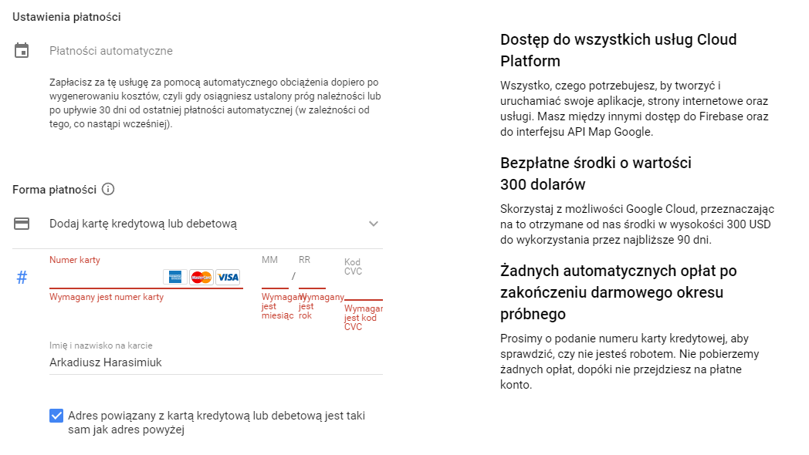
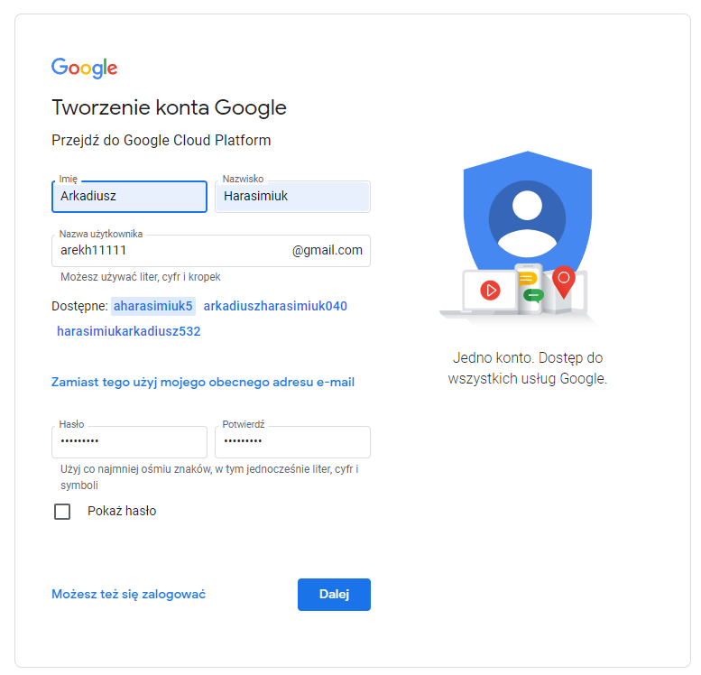
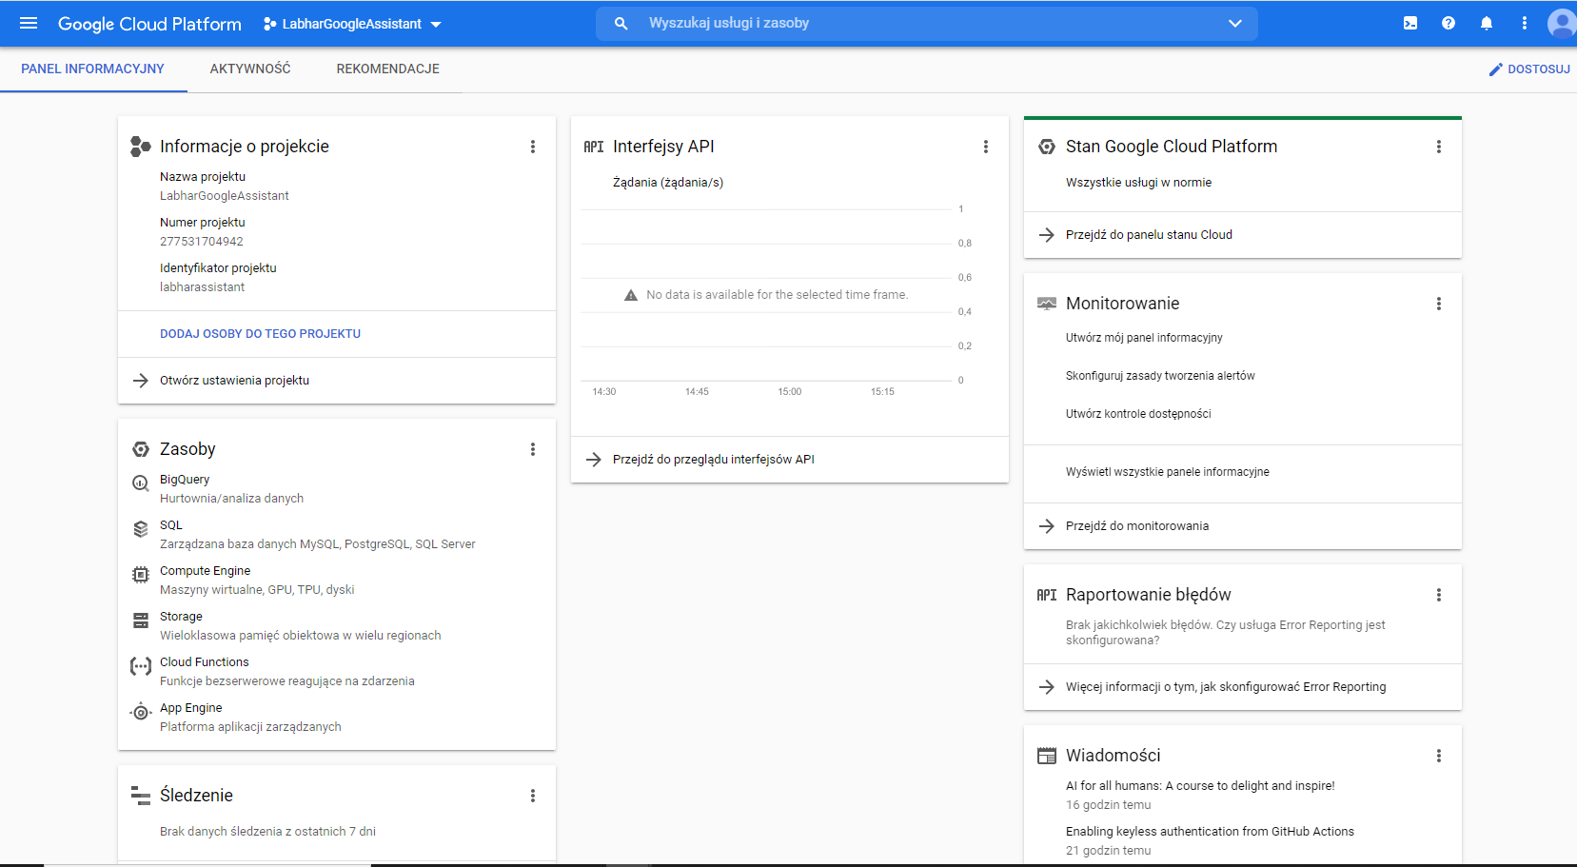
Google Cloud - pokaz online

Slide 30
Dziękuję za uwagę
Arkadiusz Harasimiuk

